Slide 1
Золотое правило жизни – для всех или только для некоторых?
Смирнова Вита Васильевна,
учитель начальных классов
МОУ СОШ №32,
Г.о. Подольск
2022 г

Slide 2



«Вежливые» слова
Здравствуйте!
Спасибо!
Благодарствуйте!

Slide 3
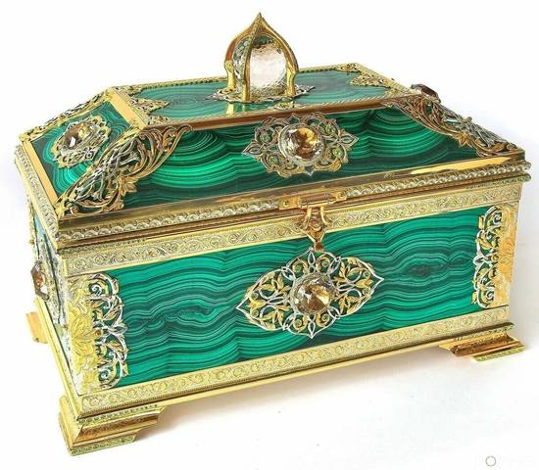
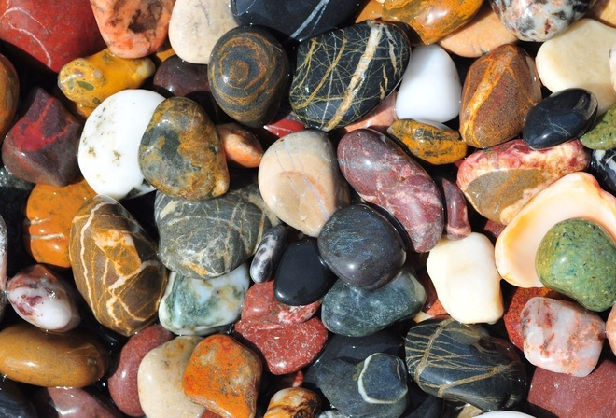
Человек- Это клад, сокровища, скрытые в нём!

Slide 4
Общение
Что помогает людям общаться?
Золотое правило жизни
Тактичность
Чуткость
Деликатность

Slide 5
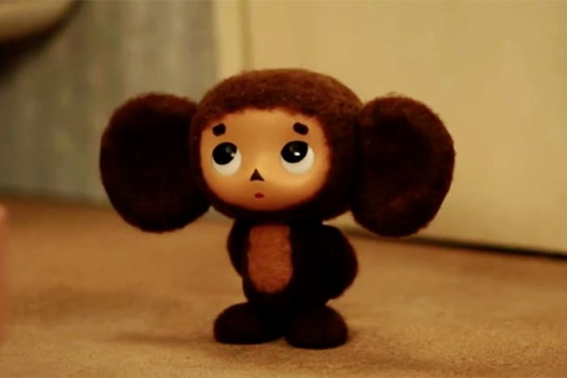
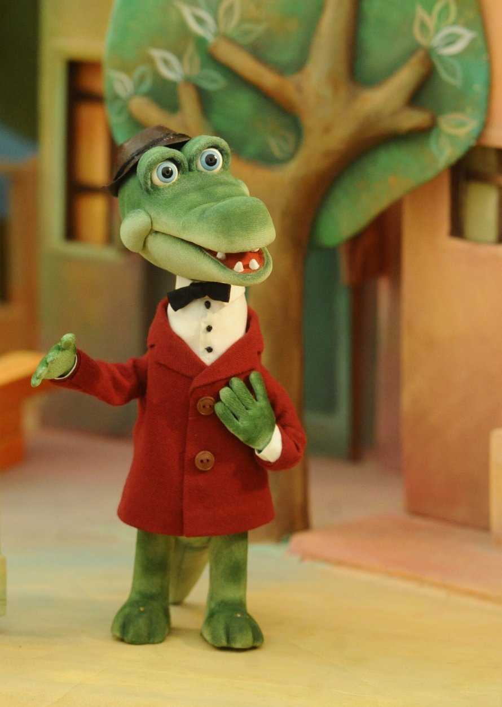
Чуткий и тактичный
Чебурашка
Крокодил Гена

Slide 6

ЗОЛОТОЕ Правило жизнИ -
Правило для всеХ!
Поступай по отношению к другим так, как ты хотел бы, чтобы поступали по отношению к тебе!

Slide 7
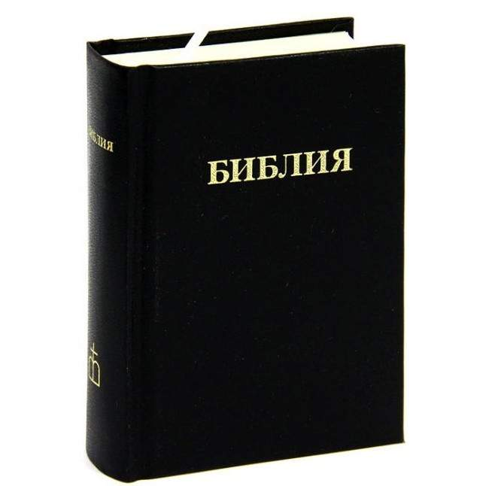
Библия
«Люби ближнего твоего, как самого себя»
(Третья книга Моисеева. Левит, глава 19, стих 18).

Slide 8
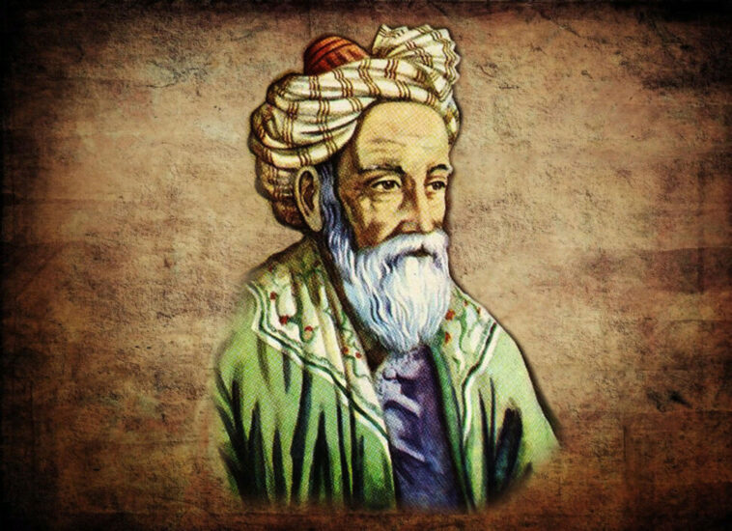
Омар ХАЯМ – персидский поэт

Slide 9
Кодекс общения
На «золотом» правиле можно сформулировать основные принципы общения с другими людьми.
Кодекс общения
Золотое правило
Уступи в споре, не считай себя лучше других
Тактичность.
Чуткость.
Деликатность
Вежливое, доброжелательное
уважительное, внимательное общение

Slide 10
Собери пословицу
Как аукнется, так и откликнется.
Что посеешь, то и пожнёшь.
Не рой другому яму, сам в неё попадёшь.
Не плюй в колодец, ещё придётся воды напиться.
Кто добро творит, того Бог благословит.

Slide 11
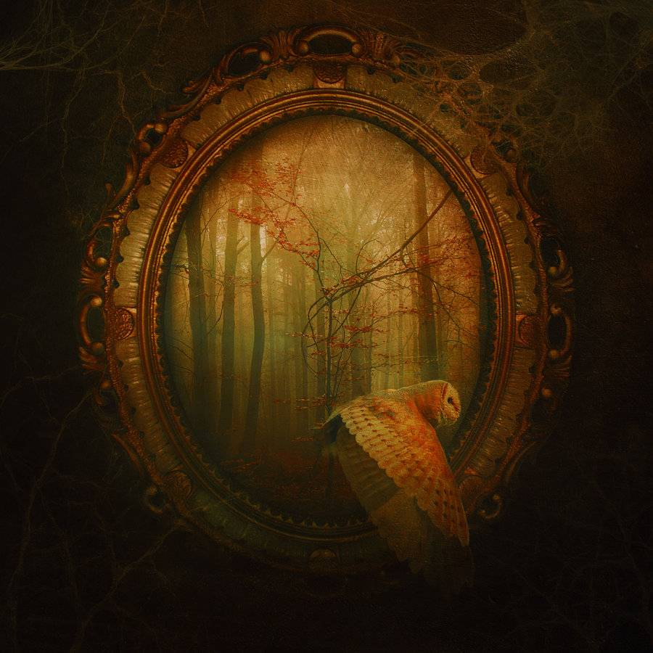
Волшебное зеркало

Slide 12

Спасибо за урок!

Slide 13
Использованные интернет ресурсы
https://sun6-23.userapi.com/s/v1/if1/ymkmg9vaPKRh9e3DT0R9BFn66kgYlcYWjuh8Zrrrg-lEXf1OQGb5xnDpe0zy9cPs2kqbkXY4.jpg?size=841x841&quality=96&crop=29,29,841,841&ava=1
https://i08.fotocdn.net/s124/c81a773be4318b3b/public_pin_l/2818963278.jpg
https://m.berdsk-online.ru/sites/default/files/styles/big1000/public/news/2021- 10/ee8fkufricy.jpg
https://images.vfl.ru/ii/1584960098/d6a279ed/29974611_m.jpg
https://www.nastol.com.ua/large/201405/97930.jpg
https://sun9-21.userapi.com/sun9-60/impg/_EtI5EM-
jHKyHOuSFz7fJePs6P4aiewndXrPCQ/a7A2cUxvuqw.jpg?size=900x600&quality=96&sign=00140c01e7c7688bf1aabac9271706fe&type=album
https://potokmedia.ru/wp-content/uploads/2021/02/chebur_2.jpg
https://zabavniks.com/wp-content/uploads/2018/07/krokodil_gena_44_24040444.jpg
https://prixoxo.ru/uploads/posts/2021-09/krasivye-kartinki-biblija-18.jpg
https://ustaliy.ru/wp-content/uploads/2022/01/test-hajyam-ili-net-758x550.jpg
https://ufologov.net/wp-content/uploads/8/0/5/80504f5c4cd5ee0221886c2e2ffb85b4.jpg
http://83.sochi-schools.ru/wp-content/uploads/2021/02/pervokl_-300x272-1.jpg

